Slide 1
시각화 도구 UI / UX
㈜큐브리드 개발1팀 서태환

Slide 2
개정이력
버전 | 일자 | 내용 | 작성자 | 검토자 | 비고
0.1 | 2021-10-18 | 초안 작성 (연결 부분까지) | 서태환
0.2 | 2021-11-10 | 검색, 질의창, 결과 부분 업데이트 | 서태환
0.3 | 2021-11-16 | 시각화뷰, 상세정보, 속성차트 업데이트 | 서태환
0.4 | 2021-12-03 | - 2-1 UI 위치 관련 내용 수정(묶음 관계등) - 3. 연결 탐색기 관련 DBeaver 기능을 동일하게 사용하도록 변경 - 4. 검색 기능 -> 4. 변환 기능으로 변경 - 6-8. 시각화 뷰 설정 (Text 표시 관련 사항 수정,- 첫번째 Properties 관련) - 전체적인 Icon 변경으로 인한 Image 변경 | 서태환
0.5 | 2021-12-17 | - GQL 관련 사항 수정 - 요구사항 정의서와 Sync 맞지 않는 부분 수정. | 서태환
0.6 | 2021-12-27 | - 오명환/한기수 설계문서 리뷰 내용 수정 | 서태환 | 한기수 오명환

Slide 3
목차
전체 내용 정의
전체 UI
연결
변환기능
질의 창 & 결과 창
시각화 뷰
상세 정보 & 속성 차트

Slide 4
1. 전체 내용 정의
1-1 전체 내용 요구 사항
요구사항 ID | 요구사항명 | 요구사항 내용
VI-COMM-01 | 개발 Platform | DBeaver에서 확장할 수 있도록 JAVA 기반으로 개발한다.
VI-COMM-02 | OpenSource Lib | Gephi Lib를 이용하여 구현한다.
VI-COMM-03 | Tool 방향 | 탐색&분석을 목표하여 개발(e.g.Neo4J Bloom) 시각화 화면을 통해 GDBMS에 추가, 삭제 기능은 미제공한다..
VI-COMM-04 | DBMS와통신 | TurboGraph++와 표준화된 driver interface와 GQL 언어를 이용하여 통신이 가능하도록 구성한다.
VI-COMM-05 | 기존 프로그램 확장 | 필요한 perspective는 확정해서 추가한다.
VI-COMM-06 | ML과 통신 확장 | Machine Learning과 연동하여 시각화 할 수 있도록 한다. (추가기능 및 요구사항은 추후 추가 예정)

Slide 5
2. 전체 UI
2-1 요구사항
요구사항 ID | 요구사항명 | 요구사항 내용
VI-UI-01 | UI 위치 관련 | 왼쪽 상단 – 연결탐색기 (DBeaver 기본) 왼쪽 하단 – 프로젝트 View (DBeaver 기본) 오른쪽 상단은 변환 기능, 질의 창, output 창, Log창이 한 묶음이다. 상단에서 변환 기능은 상단에 위치하고 질의창은 하단에 위치한다. OutputView와 LogView은 질의 창 오른쪽에 표시되며, 활성화, 비활성화가 가능하다. 오른쪽 하단은 시각화View, TableView, PlanView, Properties, ChartView, 다지인, 설정 View가 한 묶음이다, 하단에서 왼쪽에 시각화View와 TableView, PlanView가 위치하며 하단에서 오른쪽은 Properties, ChartView, 디자인, 설정이 위치한다

Slide 6
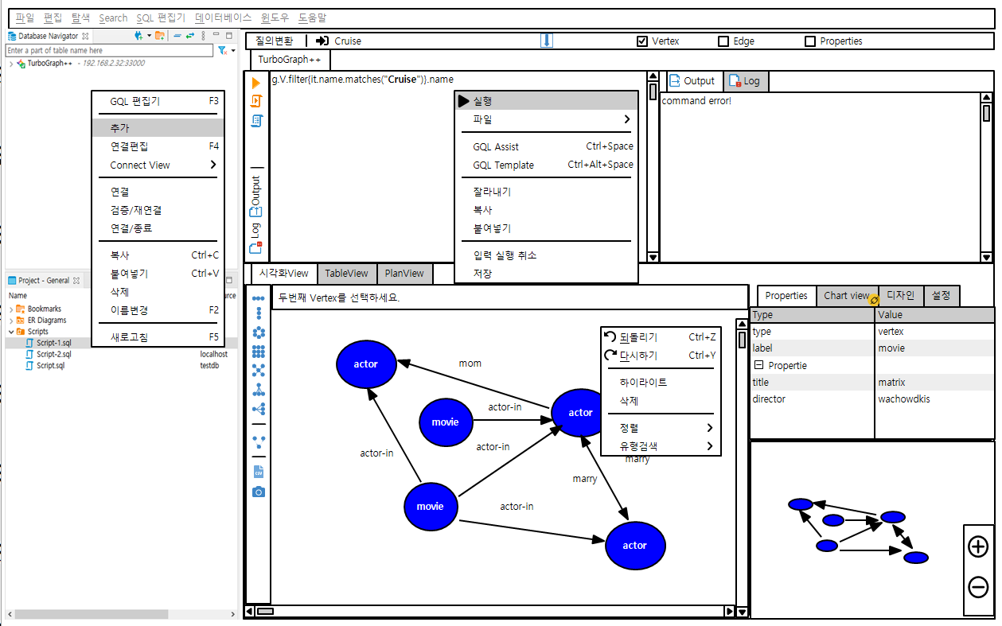
2. 전체 UI
2-2 UI 스케치

Slide 7
3. 연결
3-1 요구사항
Type | 요구사항 ID | 요구사항명 | 요구사항 내용
 | VI-CONN-01 | 자동연결 | 자동연결은 프로그램 재시작 또는 연결 실패 시 자동연결을 시도한다. (1번 자동연결을 시도한 후 에는 재시도 하지 않는다.)
Common | VI-CONN-02 | DBMS 다중서버 연결 | 다중 서버연결 기능을 제공해야 한다.
 | VI-CONN-03 | 추가, 제거 | 연결서버를 추가, 제거가 가능하도록 한다.
 | VI-CONN-04 | 목록 저장 표시 | 연결되었거나 이전에 연결되었던 목록을 저장하여 표시한다.
View | VI-CONN-05 | 연결 유무 표시 | 서버 연결 유무를 탐색기에서 확인 할 수 있도록 표시한다.
 | VI-CONN-06 | 미연결 목록 비활성화 | 연결되지 않은 서버는 목록에서 비활성화 할 수 있도록 한다.
 | VI-CONN-07 | 재연결 | 선택된 서버가 연결되어 있지 않을 경우 활성화되며 연결/재연결을 시도한다.
ContextMenu | VI-CONN-08 | 연결종료 | 선택된 서버가 연결되어 있는 경우 활성화되며 연결을 종료한다.
 | VI-CONN-09 | Edit Connection | 선택된 서버에 정보를 수정할 수 있도록 연결창(Popup)을 Open한다.
ContextMenu | VI-CONN-10 | 서버 추가 | 서버를 목록에 추가할 수 있는 연결창(Popup)을 Open한다.
Button | VI-CONN-11 | 서버 제거 | 선택된 목록을 View에서 제거한다.
Button | VI-CONN-12 | 미연결 서버 활성화/비활성화 | 연결되지 않은 서버를 목록에서 활성화/비활성화 할 수 있도록 한다.
Popup | VI-CONN-13 | 자동연결 설정 | 자동연결기능을 ON/OFF을 할 수 있도록 한다. (기본값 : OFF)
Button | VI-CONN-14 | 연결 테스트 | 연결창 안에서 서버 연결을 테스트할 수 있는 버튼(Button)을 제공합니다. 연결 결과는 연결창으로 표시된다.
Test-Popup | VI-CONN-15 | 연결 테스트 결과창 | 연결 결과를 표시합니다. 표시내용은 아래와 같습니다. - 연결 결과 (소요시간) - 연결 서버 정보

Slide 8
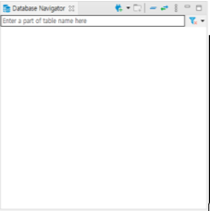
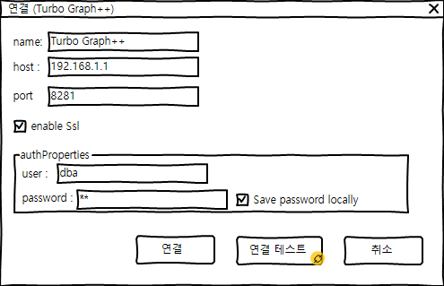
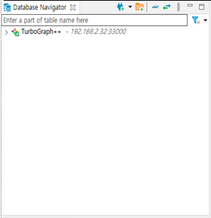
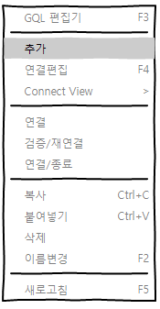
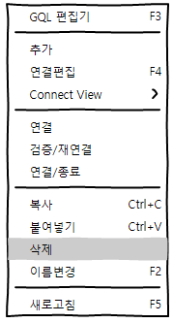
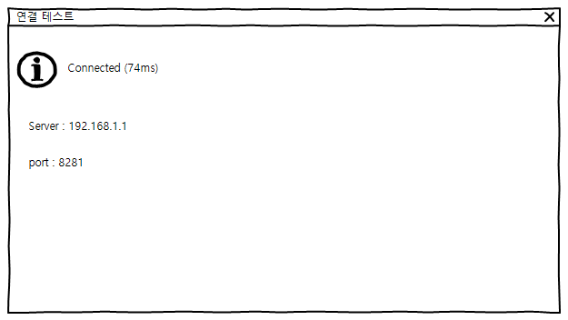
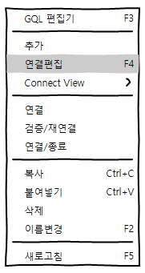
3. 연결
3-2 연결 추가&삭제 / 연결 편집 / 연결 테스트
추가
연결
연결 테스트
삭제
연결편집

Slide 9
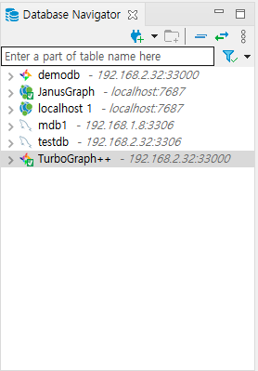
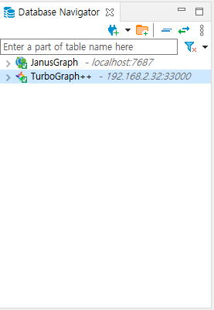


3. 연결
3-3 미연결 서버 활성화/비활성화 (필터버튼)

Slide 10
4. 질의변환기능
4-1 요구사항
Type | 요구사항 ID | 요구사항명 | 요구사항 내용
TextBox | VI-SECH-01 | 질의 변환 | 전체 정점(Vertex), 속성(Properties), 간선(Edge)을 대상으로 검색 문자열을 질의로 변환할 수 있는 기능을 제공한다.
CheckBox | VI-SECH-02 | 부분 변환 | 단일 또는 복수로 선택한 정점, 속성, 간선을 대상으로 검색 문자열을 질의로 변환하는 기능을 제공한다. (기본값 : 정점만)
Search Button | VI-SECH-03 | 변환 실행 | TextBox에 검색문자열을 입력 후에 실행 버튼을 누르면 질의창에 변환한 질의가 입력된다.

Slide 11
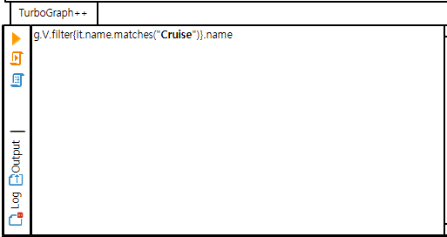
4. 질의변환 기능
4-2 질의변환 기능
TextBox : 변환하고 싶은 Text 입력
실행 버튼 : 변환 실행
검색 선택 버튼 : 기본은 Vertex

Slide 12
5. 질의 창 & 결과 창
5-1 요구사항
Type | 요구사항 ID | 요구사항명 | 요구사항 내용
View | VI-QURY-01 | 질의창(Query View) 제공 | GQL입력할 수 있는 질의창을 제공한다
Save Button | VI-QURY-02 | 질의(Query) 저장 기능 | 질의창에서 자주 사용하는 질의를 파일로 저장할 수 있는 기능을 제공한다.
Load Button | VI-QURY-03 | 질의(Query) 불러오기 기능 | 질의창에서 자주 사용하는 질의를 파일에서 불러오기를 할 수 있는 기능을 제공한다.
Select Custom View | VI-QURY-04 | 자동완성 기능 | 질의 입력 시 자동완성 기능이 팝업 형태로 보여주고 선택 시 입력이 가능하도록 한다.
Execute Button | VI-QURY-05 | 질의 실행 | 질의창에 질의를 입력한 후 실행 버튼을 누르면 질의가 수행된다.
Execute Button | VI-QURY-06 | 질의 실행 계획 실행 | 질의창에 질의를 입력한 후 질의 실행 계획 보기 버튼을 누르면 질의계획을 얻어와 질의 실행 계획 창(Query Plan View)에 표시한다.
Type | 요구사항 ID | 요구사항명 | 요구사항 내용
View | VI-RELT-01 | 질의 결과 표시 | 질의 결과를 표(Table)형태로 보여준다.
View | VI-RELT-02 | 실행 계획 정보표시 | 질의 실행 계획 정보를 보여준다.
View | VI-RELT-03 | 질의 실행 결과 | 실행된 질의의 성공/실패 여부 제공 (로그 형태)

Slide 13
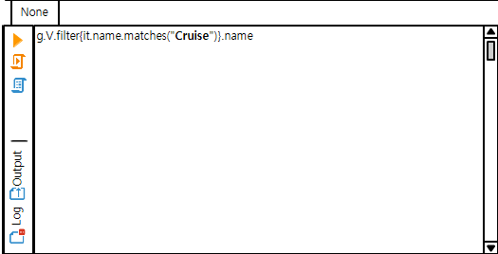
5. 질의 창 & 결과 창
5-2-1 질의창 (기본 – 연결되어 있지 않을 경우)
5-2-2 질의창 (기본 – 연결되어 있을 경우)

Slide 14
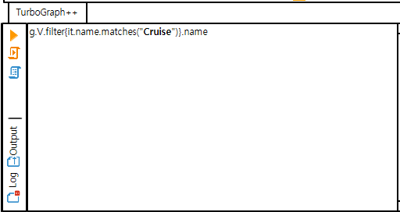
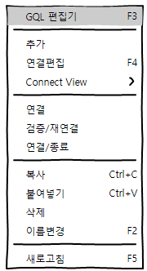
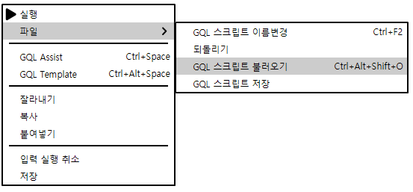
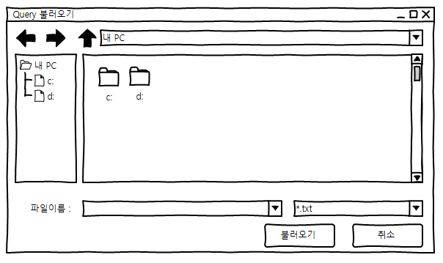
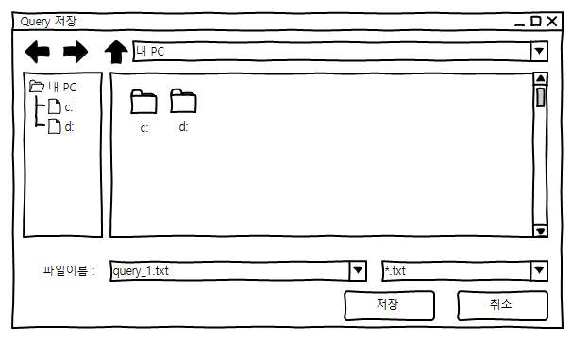
5. 질의 창 & 결과 창
5-3 질의창 추가 / 질의 저장 / 질의 불러오기
GQL 편집기
GQL 스크립트 불러오기
GQL 스크립트 저장
Query 불러오기
(Default Save 폴더 : favorite_query
기본 파일 이름 : query.txt
Query 불러오기
(Default load 폴더 : favorite_query )

Slide 15
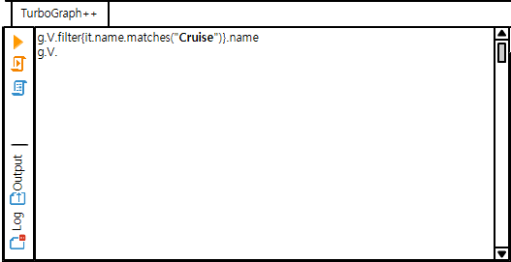
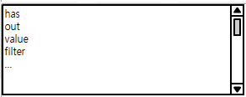
5. 질의 창 & 결과 창
5-4 자동완성
. 또는 Ctrl + Space 입력
자동완성 기능은 언어 작성을 돕기 위한 기능으로
1. ‘.’ 입력 시 추천 API가 있을 경우 나타날 수 있다.
2. Ctrl + Space 입력 시에 나타날 수 있다.
3. 추천되는 API가 없을 경우 ‘제안 없음’ 으로 표시된다.

Slide 16

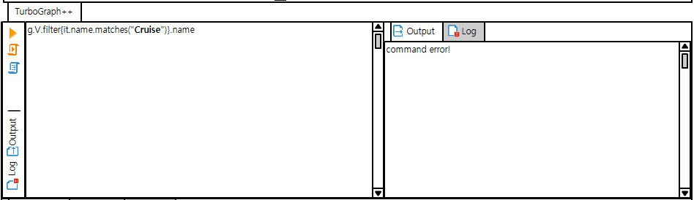
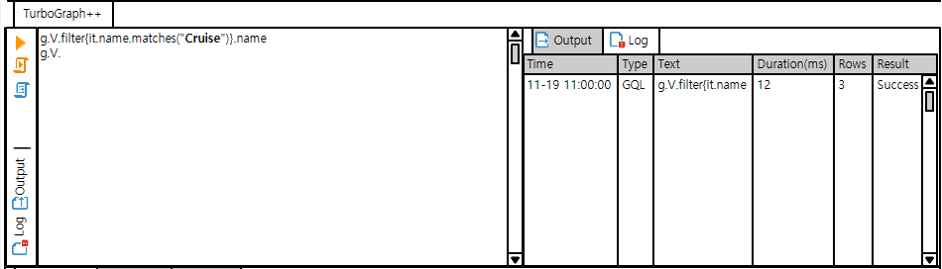
5. 질의 창 & 결과 창
5-5 질의 실행 결과 창 (Log View, Output View)
실행 버튼
Output : Query가 실패 했을 경우 자동으로 우측에 표시되며 Error 내용이 표시된다.
주황색 영역에 Output 버튼으로 활성화 비활성화가 가능하다.
Log : 성공 및 실패 Log 정보가 저장된다.
Time, Type, Text, Duration(ms), Rows, Result 구조로 된 테이블 형태이다.

Slide 17
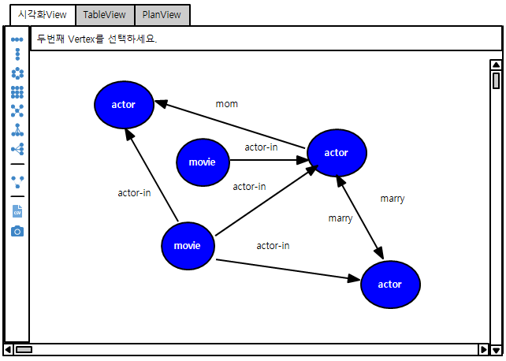
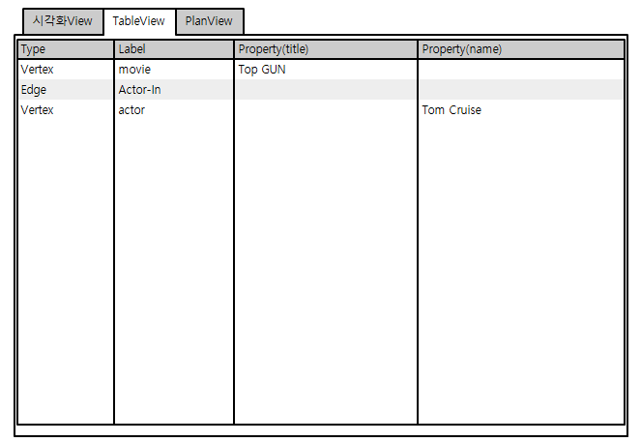
5. 질의 창 & 결과 창
5-5 질의 실행 결과 창 (시각화View, TableView)
실행 버튼
실행 시 시각화 View와 TableView에 내용이 모두 업데이트 된다.
Default View는 시각화View가 표시된다.
시각화View에 대한 자세한 설명은 [6. 시각화 뷰]에서 자세하게 설명되어 있다.

Slide 18
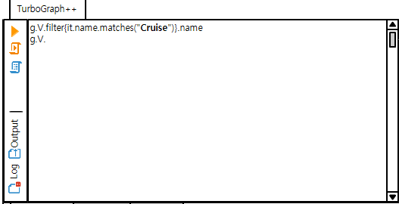
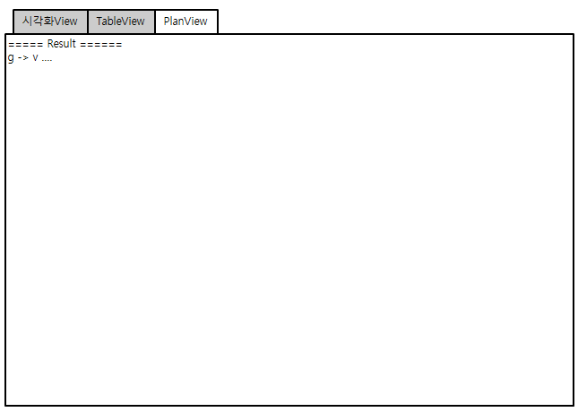
5. 질의 창 & 결과 창
5-6 질의 실행 계획 보기 (Plan View)
실행 버튼

Slide 19
6. 시각화 뷰
6-1 요구사항
Type | 요구사항 ID | 요구사항명 | 요구사항 내용
Common | VI-VIEW-01 | 기본 기능 | 질의 결과를 정점과 간선로 시각화하여 표현한다.
 | VI-VIEW-02 | 선택 기능 | 시각화 된 정점 또는 간선을 개별, 복수, 범위 선택이 가능하도록 한다.
Context Menu | VI-VIEW-03 | 결과 수정 | 시각화 된 정점 또는 간선의 삭제 기능과 다시 실행(Undo), 되돌리기(Redo) 기능을 지원한다.
 | VI-VIEW-04 | 하이라이트 (Highlight)표시 기능 | 선택된 정점에서 간선까지 하이라이트 표시 기능을 제공하며, 정점을 선택 시 활성화된다.
Setting View | VI-VIEW-05 | 최대 표현개수 제한 기능 | 설정에 따라 표현 개수를 제한할 수 있도록 한다. 기본 설정 개수 및 최대 개수는 성능테스트 후 결정된다.
Select Text View | VI-VIEW-06 | 결과 출력 선택기능 | 시각화 결과에서 라벨(Label), 속성, 간선 등 원하는 정보만 출력하도록 지원 기본 출력은 라벨만 대상이다.
Design Setting View | VI-VIEW-07 | 디자인 변경 뷰 | 정점과 간선 선택 시 디자인 변경이 가능하다. 정점과 간선 선택 시 디자인 변경 뷰를 통해 변경할 수 있는 디자인 항목은 색상, 크기/두께, 글씨 크기, 색상이 가능하다. 개별,복수, 범위를 선택하여 변경할 수 있으며, 정점의 기본 색상은 파란색이며, 간선은 검은색이다. 크기의 기본값은 추후 정해진다.
View Custom Button | VI-VIEW-08 | 버튼으로 확대/축소 | +', '-' 버튼을 통해 확대/축소가 가능하다.
Action | VI-VIEW-09 | 키보드 + 마우스로 확대/축소 | Ctrl + 마우스휠 버튼을 통해 확대/축소가 가능하다.
Action | VI-VIEW-10 | 키보드로 삭제 기능 지원 | 정점 선택 시 delete버튼을 통해 결과 수정 기능이 가능하도록 한다.
Common | VI-VIEW-11 | 미니맵(Mini-Map) 제공 | 미니맵을 통해 시각화 창의 해당 포인트로 이동 가능하도록 한다. 전체UI에 오른쪽 하단에 위치한다.
Button | VI-FUNC-01 | 패턴(Pattern) 검색 기능 | 시각화 된 결과에서 패턴과 동일한 결과를 찾을 수 있는 기능을 제공한다.
Button | VI-FUNC-02 | 이미지(Image) 내보내기 | 시각화 결과를 이미지 파일(png)로 내보내기 기능 제공한다.
Button | VI-FUNC-03 | CSV 내보내기 | 검색결과를 CSV 파일로 내보내기 기능으로 정점, 간선별로 구분해서 내보낼 수 있다. 라벨과 속성 정보가 내보내기에 포함된다.
Button | VI-FUNC-04 | 정렬 기능 | 버튼을 통해 시각화 결과 형태을 변경하는 기능을 제공한다. (세로정렬, 가로정렬, 원형등 총 7가지 버튼)

Slide 20
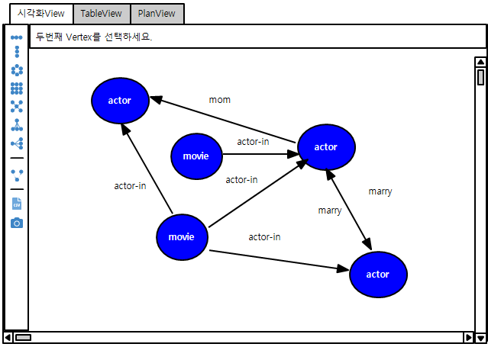
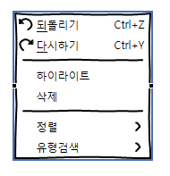
6. 시각화 뷰
6-2 ITEM & 선택 메뉴 (Main Context)
빨간색으로 표시 된 영역에 정점 및 간선은 선택을 할 수 있다.
선택은 개별, 복수 선택이 가능하다.
선택을 완료한 후 수정이 가능하다.
(이동, 삭제, 색상 변경(Design창) 등)
Vertex에 기본 색상은 파란색,
Edge에 기본 색상은 검은색이다.
Vertex, Edge 크기, 글씨 크기에
기본값은 추후 정해진다.
되돌리기 : 삭제 또는 위치 변경 되었을 경우 활성화 되며 삭제 및 위치변경을 취소 할 수 있다.
다시하기 : 되돌리기를 한 후 해당 내용을 다시 적용할 수 있다.
하이라이트 : Vertex 선택 시 활성화되며 선택 시 선택영역 Path가 가장 밝게 표시된다.
(나머지는 흐리게 표시)
삭제: Vertex 선택 시 활성화되며 결과에서 삭제 할 수 있다.

Slide 21







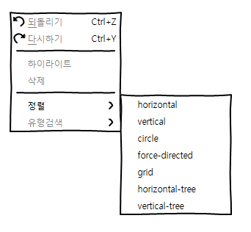
6. 시각화 뷰
6-3 정렬 & 선택 메뉴
Horizontal
Vertical
circle
grid
Force directed
Horizontal Tree
Vertical Tree
그림으로 구성된 Button 또는 Context Menu를 통해
시각화 된 정점과 간선을 정렬 할 수 있다.
Horizontal : 가로로 나열된 형태로 정렬
Vertical : 세로로 나열된 형태로 정렬
Circle : 원형 모양으로 정렬
Grid : 격자 모양으로 정렬
Force directed : Force-directed 알고리즘을 이용하여 Vertex, Edge 길이가 유사하게 하고 겹치지 않도록 그래프를 정렬
Horizontal Tree : 첫번째 Vertex를 기준으로 가로로 정렬된 트리 구조로 정렬
VerticalTree : 첫번째 Vertex를 기준으로 세로로 정렬된 트리 구조로 정렬

Slide 22

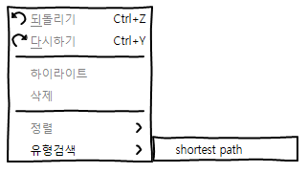

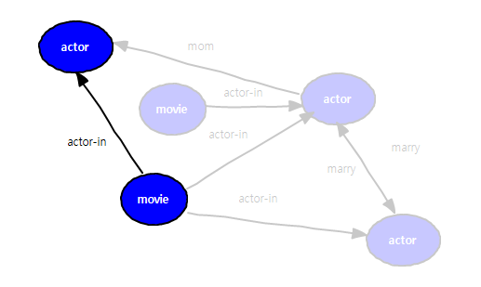

6. 시각화 뷰
6-4 Pattern 검색 기능
Shortest Path (Gephi)
빨간 표시부분
실행
Vertex 선택
Path 탐색 결과가 하이라이트 되어 표시 된다.
하이라이트는 노드를 선택하거나
다른 기능을 사용하면 자동으로 풀리게 된다.
Vertex 선택

Slide 23
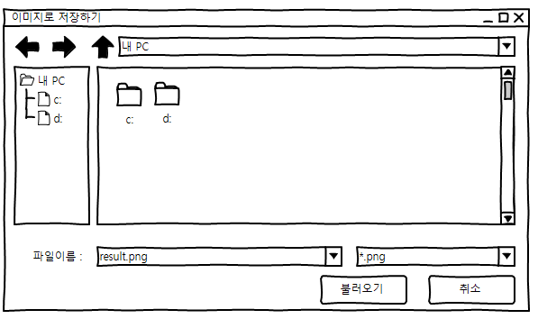


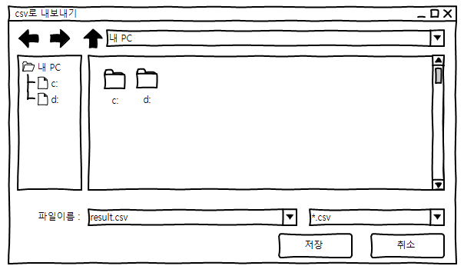
6. 시각화 뷰
6-5 CSV Export , Image Export
이미지로 내보내기
현재 Gephi에 경우 png, svg, pdf를 지원한다.
기본적으로 png를 지원하고 추후 확장 형태로 진행 하도록 한다.
CSV 내보내기
검색 및 query 결과가 Movie와 Actor에 관계로 검색 했을 경우
Vertex부분은 아래와 같다
＂id＂,＂label＂,＂propery_title＂,＂property_director＂,＂name＂,＂born＂
＂v1＂,＂Movie＂,＂matrix＂,＂Wachowskis＂,,
＂v2＂,＂Actor＂,,＂Keanu Charles Reeves＂,＂1964＂,
Edge부분은 아래와 같다
"id","label"
"e1","acted_in"

Slide 24
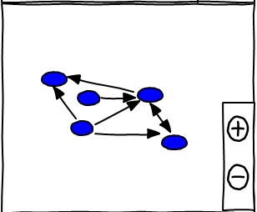
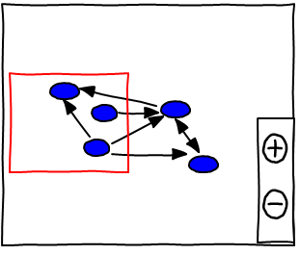
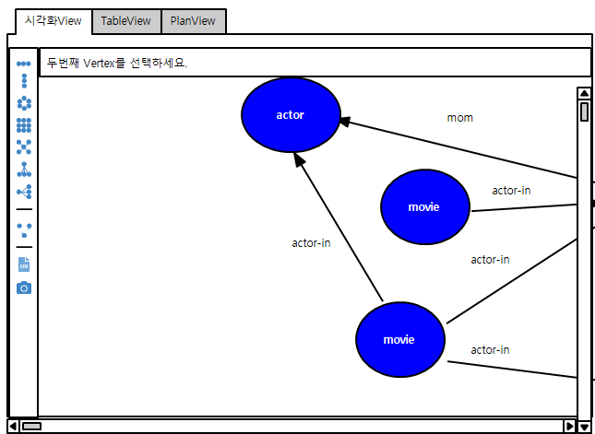
6. 시각화 뷰
6-6 미니맵
< 미니맵 >
< 미니맵에 따른 시각화뷰 >
[미니맵에 표시된 ‘+’, ‘-’ 버튼], [Ctrl버튼 + 마우스 휠버튼] 을 통해 확대/축소가 가능하다.
미니맵에는 시각화뷰 보이는 부분에 대한 빨간색 사각형 표시가 활성화 된다.

Slide 25
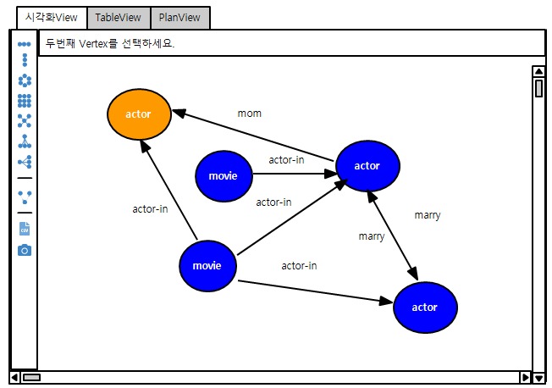
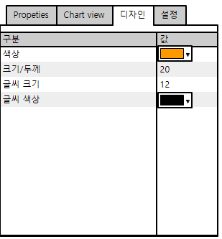
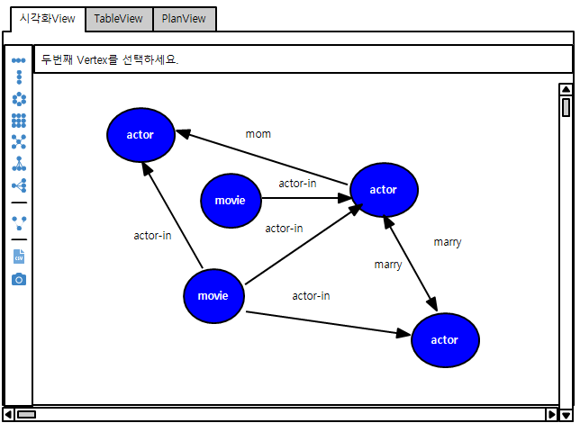
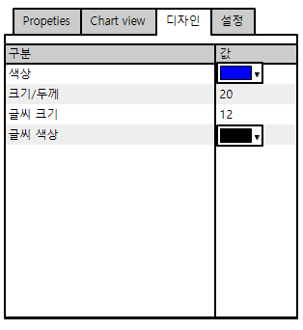
6. 시각화 뷰
6-7 디자인 변경 뷰
ITEM(Vertex,Edge) 단일 선택 시 기본 적으로 활성화 되어 있는 디자인 뷰에 해당 ITEM에 정보가 표시되고 변경이 가능하다.
ITEM(Vertex,Edge) 복수 선택 시 기본 적으로 활성화 되어 있는 디자인 뷰에 ITEM에 기본 정보가 표시되고 변경이 가능하다.
기본 색상 및 크기
색상 - Vertex : 파란색, Edge : 검은색, 글씨 : 검은색
크기 - Vertex : 미정, Edge : 미정, 글씨 : 11pt

Slide 26
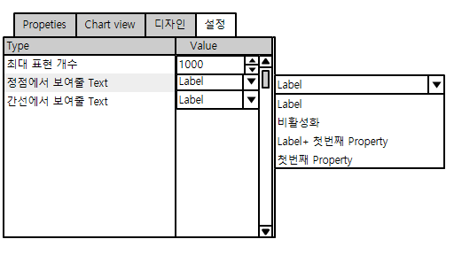
6. 시각화 뷰
6-8 시각화 뷰 설정
최대 표현 개수 : 시각화 뷰에서 보여 줄 수 있는 Vertex와 Edge에 합의 최대 값
정점에서 보여줄 Text : 단일 또는 복수 선택 시 Label, 비활성화 ,
Label + 첫번째 Property, 첫번째 Property를 선택하여 선택된 Text를 표시하거나
비활성화 할 수 있다. 기본값은 Label이다.
간선에서 보여줄 Text : 단일 또는 복수 선택 시 Label, 비활성화 ,
Label + 첫번째 Property, 첫번째 Property를 선택하여 선택된 Text를 표시하거나
비활성화 할 수 있다. 기본값은 Label이다.

Slide 27
7. 상세정보, 속성차트
7-1 요구사항
Type | 요구사항 ID | 요구사항명 | 요구사항 내용
View | VI-DEIL-01 | 상세정보 뷰 제공 | 정점 또는 간선 선택 시 속성 정보를 상세하게 확인할 수 있는 뷰를 제공한다.
Result View | VI-CHRT-01 | 결과 단순화표현 | 시각화 결과 정보 중 속성의 정보를 Table, chart등으로 표현한다. (검색된 결과에서 속성 종류를 검색하여 리스트(List)로 만들고 속성을 선택하여 결과를 만듬)
CheckBox | VI-CHRT-02 | 속성 선택 | 원하는 속성 선택을 위해 체크박스(CheckBox)로 현재 시각화에서 로드 된 속성 정보를 보여주고 선택할 수 있도록 한다.

Slide 28
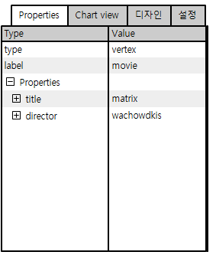
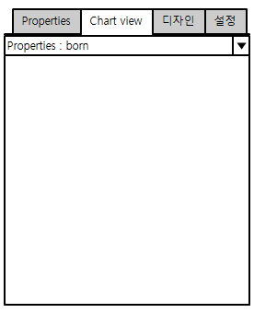
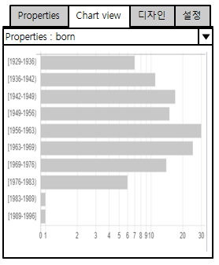
7. 시각화 뷰
7-2 상세 정보
Vertex 또는 Edge 를 단일 선택하였을 경우 상세정보 창에 해당 Item 정보가 표시된다.
복수를 선택할 경우에는 업데이트 되지 않는다.
7-3 속성 차트
Vertex 또는 Edge를 단일 또는 복수 선택 시
빨간 영역에 Combo Box에서는 선택된 Vertex와 Edge에 Properties에 정보가 표시된다.
해당 Combo Box에서 Properties를 선택 시
화면 빈 영역에 Properties 정보를 차트화 한다 숫자(Numeric) 정보에 대해서만 예시 화면(파란 표시 영역)과 같이 10개 단위로 묶어서 표현되고, 숫자정보가 아닐 경우 전체 개수만 표현된다.

